Slide 1

Основни резултати от изследванията в първа фаза
Проект: „Разработване на бранд „България“, продуктови и регионални брандове и въвеждане на интегриран бранд мениджмънт“
Разработено от „Обединение за бранд България“
Схема за безвъзмездна финансова помощ BG 161PO001/3.3-01/2008 „Подкрепа за ефективен национален маркетинг на туристическия продукт и подобряване на информационното обслужване” по договор № BG161PO001/3.3-01/2008/001-08 за проект „Разработване на стратегия за бранд България и въвеждане на практика на интегриран и последователен бранд мениджмънт”

Slide 2

Ключови въпроси
Основната цел на този етап от проекта е да обезпечи информационно разработването на стратегия за бранд България като туристическа дестинация и продуктови подбрандове. Изготвени са подробни аналитични доклади за всяко от проведените проучвания. Този документ обобщава събраната информация и я представя в синтезиран вид. Той включва отговори на следните ключови въпроси:
Кои са преките конкуренти на Бранд България?
Кои трябва да са целевите пазари за Бранд България?
Каква е потребителската удовлетвореност и кои са факторите, влияещи върху избора на дестинация?
Какъв е имиджът и позиционирането на България като туристическа дестинация?
Кои са значимите атрибути, които ще дадат съдържанието на бранд България?

Slide 3

Изследвания и анализи, проведени в първа фаза
Анализ на 17 налични изследвания, проведени в периода 2009 – 2010 година от консорциум Синеста, ИПК Международна Туристическа Консултинг Група и Кавангард ЕООД.
Анализ на информация от Националния статистически институт.
3 качествени изследвания:
- Анализ и оценка на перспективни пазари;
Анализ на брандинг стратегиите на конкурентни дестинации;
Изследване на практиките на ДАТ и МИЕТ, на българския туристически сектор и неправителствените организации в областта на брандирането на България като туристическа дестинация.
4 количествени изследвания:
Изследване на позиционирането на България сред български и чуждестранни потенциални туристи. Изследвано е мнението на 1000 български и 2000 чуждестранни туристи от 10 –те генериращи пазара (подизвадката за всяка държава е 200 единици, като 100 от изследваните лица са такива, посетили България през последните 2 години, а останалите 100 са такива, посетили конкурентна на България дестинация през последните 2 години);
Изследване на позиционирането на България сред туроператори. Изследвано е мнението на 37 български и 300 чуждестранни туроператори (10 –те ГП* плюс САЩ, Македония, Израел, Франция, Полша);
Изследване на свързаните с бранда продукти. Изследвано е мнението на 1000 български и 1200 чуждестранни туристи от 10-те генериращи пазара;
Изследване на подходящите символи и визуални елементи, които да бъдат детайлизирани в творчески разработки. Изследвано е мнението на 200 български и 400 чуждестранни туристи от 10-те генериращи пазара.
Период на провеждане на първа фаза
10 август – 27 септември 2012 година
Генериращи пазари
Великобритания, Германия, Гърция, Украйна, Русия, Сърбия, Румъния, Турция, Швеция и Чехия

Slide 4
Целеви групи
Български туристи
Чуждестранни туристи от 10-те генериращи пазара, разделени в 2 групи:
1. Лица, посетили България през последните 2 години.
2. Лица, които през последните 2 години
са посетили конкурентна на България дестинация
Български туроператори
Експерти
Чуждестранни туроператори
*ГП - Великобритания, Германия, Гърция, Украйна, Русия, Сърбия, Румъния, Турция, Швеция и Чехия

Slide 5
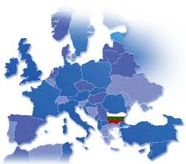
Кои са основните конкуренти на България като туристическа дестинация?

Slide 6




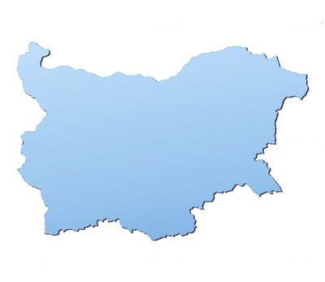






Кои са преките конкуренти на България?
Гърция
Турция
Чехия
Австрия
Хърватска
Испания
Словения
Франция
Критерии за избор
Италия
Предлагане на сходни туристически продукти;
Сходство в ценовото позициониране;
Географска близост до генериращите ни пазари;
Привличане на сходен туристически поток;
Мнения на експерти.

Slide 7


Какъв е имиджът на Турция?
Море
Климат, благоприятен за туризъм;
Изгодни цени на стоките;
Изгодни цени на туристическите оферти;
Добри възможности за пазаруване;
Слаби страни – чистота и сигурност;
Морски туризъм;
Шопинг туризъм;
Турове за разглеждане на забележителности;
Цвят - червено.

Slide 8

Какъв е имиджът на Гърция?
Море
Богато историческо наследство;
Благоприятен климат;
Красива природа;
Традиции в областта на туризма;
Добра кухня и гостоприемно население;
Слаби страни – чистотата и уредеността на страната;
Морски туризъм;
Културен туризъм;
Цвят - синьо.

Slide 9

Какъв е имиджът на Австрия?
Добре уредена туристическа дестинация;
Сигурност;
Добра инфраструктура;
Красиви планини;
Богатото културно-историческо наследство;
Ваканция за по-улегнали хора;
Далеч от изгодни цени;
Планински и ски туризъм;
Културно-познавателен туризъм;
Конгресен туризъм;
Цвят - бяло.

Slide 10

Какъв е имиджът на Чехия?
Добри възможности за разглеждане на забележителности;
Лесна достъпност от гледна точка на транспорта;
Красива природа;
Сигурна дестинация;
Турове с цел разглеждане на забележителности.

Slide 11

Кои са целеви пазари за България като туристическа дестинация?

Slide 12
Входящ туристопоток – 2011 година
8,7 млн.
ОБЩ ПОТОК 8,7 млн.
2,4 млн.
Транзит 2,4 млн.
4,5 млн.
Ваканции и почивки 4,5 млн.
1 млн.
Бизнес туризъм 1 млн.
800 хил.
Други 800 хил.
2011

Slide 13
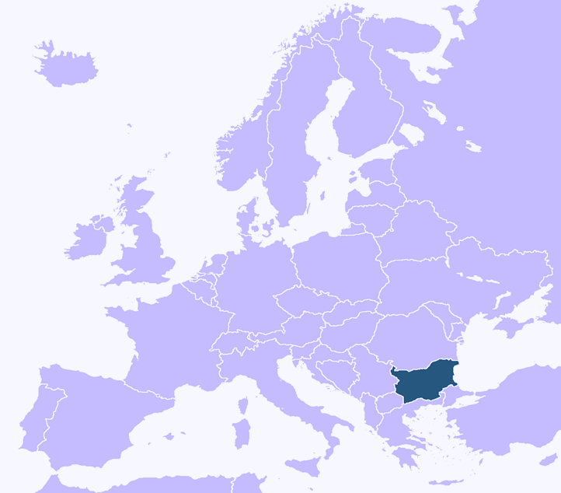










Настоящи генериращи пазари - 2011
Страни | Посещения на чуждестранни туристи през 2011 година общо |  | С цел почивка или ваканция | Среден разход на ден
 | Брой | Среден брой нощувки¹ | Брой | Евро
Румъния | 960 365 | 4,0 | 597 546 | 69
Гърция | 942 680 | 1,9 | 554 051 | 87
Германия | 700 062 | 7,1 | 571 696 | 91
Русия | 455 093 | 8,2 | 350 969 | 78
Великобритания | 284 882 | 5,8 | 221 866 | 79
Сърбия | 244 656 | 3,8 | 213 898 | 59
Турция | 184 835 | 2,1 | 21 570 | 78
Украйна | 176 075 | 6,5 | 129 083 | 75
Чехия | 156 067 | 6,1 | 129 500 | 82
Швеция | 43 807 | 5,9 | 35 399 | 93
Общо | 4 148 522 |  | 2 825 578
Русия
Швеция
Великобритания
Германия
Украйна
Чехия
Румъния
Сърбия
Турция
Гърция
¹ Средният брой нощувки са изчислени въз основа на информация от средства за подслон и настаняване с 10 и повече легла.

Slide 14
Кои са пазарите от интерес?
към света
Среден
разход
на ден
Изходящ поток :
към България
Среден брой нощувки
Туристи били в България
към
конкурентите
Склонност
към
следващо
посещение
CPI
Възможност
за достъп
Мнения на експерти
Склонност
към
посещение
Експерти
Туристи, които не са били в България
CPI
Country Priority Index

Slide 15


Индекс на приоритетността на страните –
CPI (Country Priority Index)
CPI
(Country Priority Index)
Въз основа на създадения индекс бяха ранжирани 17 пазара според тяхната перспективност
Минимална и максимална стойност
Индексът варира от 0 до 100.

Slide 16
Групи пазари, според приоритетността им
Германия
трябва да е пазарът с най-голям приоритет
Много висок приоритет
ГЕРМАНИЯ
РУСИЯ, РУМЪНИЯ, ВЕЛИКОБРИТАНИЯ
Висок приоритет
ГЪРЦИЯ, ЧЕХИЯ, Полша, Холандия, УКРАЙНА
Среден приоритет
Македония, СЪРБИЯ, Франция, Австрия, Израел, Унгария
В червено са отбелязани онези пазари, които до момента не са определяни като генериращи, но заслужават внимание в бъдеще.

Slide 17

Може би най-значимият пазар …
БЪЛГАРСКИЯТ
51.9% от всички лица, пренощували в места за настаняване с над 10 легла, са българи ‘2011.
Средният брой нощувки – 2.4 нощувки, на фона на 5.1 нощувки за чужденците.
30 % от приходите от нощувки са дошли от български граждани.
1 000 000 пътувания на български граждани в чужбина с цел ваканция или почивка.
30% от разходите за туристически пътувания на българите всъщност се правят в чужбина.
Най-голям е изходящият поток към Гърция (около 334 хиляди пътувания за 2011 г.) и Турция (около 175 хиляди пътувания за 2011 г.).

Slide 18

Потребителска удовлетвореност и фактори, влияещи върху избора на дестинация

Slide 19


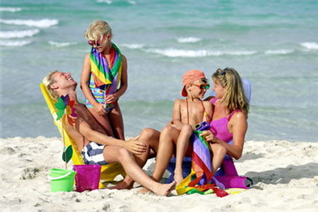



Потребителска удовлетвореност
Обща удовлетвореност
около 90%.
Склонност към следващо посещение - над 80%.
Около 62% не са за първи път в България.

Slide 20
През какви етапи преминава потребителският избор?
Модел 1:
Модел 2:
1-ви етап
Избор на типа ваканция
2-ри етап
Набор от дестинации "под съображение"
3-ти етап
Сравняване на оферти
4-ти етап
Решение
1-ви етап
Избор на дестинация
2-ри етап
Сравняване на оферти
3-ти етап
Решение

Slide 21




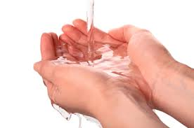




Какви фактори влияят върху избора?
Цени
Настаняване
Климат
Обслужване
Много висока важност
Чистота
Природа
Сигурност
Забележителности
Висока важност

Slide 22

С какви символи и визуални елементи се свързва България?

Slide 23


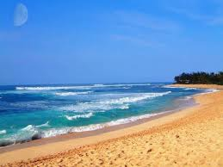

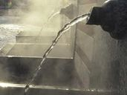
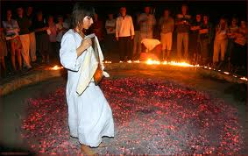
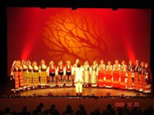
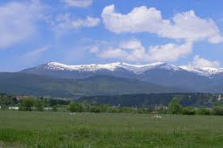
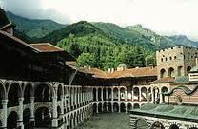
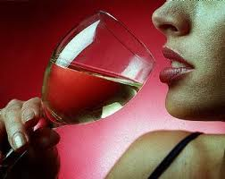
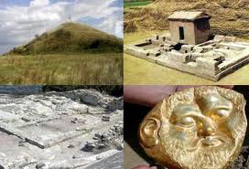
С какви символи се асоциира България?
Български туристи
Чуждестранни туристи
91% (роза)
42% (62%*) (море, плажове)
90% (море)
39% (56%*) (слънце)
83% (мин. извори)
39% (42%*) (ритуали и занаяти)
82% (планини)
36% (44%*) (нар.музика)
29% (41%*) (вино)
81% (църкви и манастири)
81% (нар.музика, ритуали и занаяти)
78% (Трак. цивилизация)
*Туристи, посетили Б-я през последните 2 г.

Slide 24
С какви цветове се асоциира България?
С какви цветове свързвате България? (в %)
10,0%
16,0%
15,0%
34,0%
10,5%
7,5%
2,5%
23,5%
7,0%
База: Чужденци, които са били на ваканция в конкурентна дестинация през последните 2-3 години

Slide 25


Какъв е имиджът на България като туристическа дестинация?

Slide 26



Какъв е имиджът на България сред потребителите?
Прекрасни дадености:
  Море;
  Планини;
  Климат;
  Историческо наследство.
Недостатъчно добра туристическа услуга;
Проблеми с благоустройството на страната.
Български туристи

Slide 27
Какъв е имиджът на България сред потребителите?
Море;
Евтино;
Слънце;
Недостатъчно добра туристическа услуга;
Далеч от идеята за чистота, сигурност и благоустройство.
Чуждестранни туристи

Slide 28

Какъв е имиджът на България сред туроператорите?
Хубава храна
60%
Подходящо място за ваканция на семейство с деца
60%
Подходящо място за ваканция на младежи
68%
Климат, благоприятен за туризъм
84%
Богато историческо наследство
68%
Хубава природа
81%
С какво НЕ свързва България?
Добро обслужване
Добра инфраструктура
Добро здравеопазване
Чистота
Български туроператори

Slide 29

Какъв е имиджът на България сред туроператорите?
Какво мислите за туризма в България?
(спонтанни отговори)
„Не знам“
35% (6%*)
„Непопулярна дестинация“
23% (8%*)
„Красива природа“
10% (24%*)
„Добри транспорни връзки“
5% (14%*)
„Добри оферти“
5% (14%*)
„Добра дестинация“
5% (14%*)
Чуждестранни туроператори
*Туроператори, работещи с Б-я

Slide 30
Видове туризъм
Български туроператори
Чуждестранни туроператори

Slide 31

Недостатъци на България като туристическа дестинация
Експерти
Недостатъчна реклама на страната;
Липса на етика и морал в туристическия бизнес;
Нелоялни търговски практики;
Недобре развита транспортна инфраструктура;
Презастрояване;
Недостатъчно добра поддръжка на туристическите обекти;
Ниско качество на туристическите услуги;
Посредствено обслужване;
Липса на професионализъм и ниска квалификация на кадрите;
Недостатъчна сигурност за почиващите/ престъпност;
Неуреденост, ниска хигиена, занемареност.

Slide 32




Как е позиционирана България на фона на преките си конкуренти?

Slide 33
Настоящо позициониране на България
Търсихме ОТЛИЧИТЕЛНИ ЧЕРТИ, по които България да превъзхожда конкурентните брандове в съзнанието на потребителите.
Помолихме
потребителите да
оценят България и
още 4 конкурентни
дестинации по
28 атрибута и
15 вида туризъм.
Оказа се, че към
момента БЪЛГАРИЯ
НЕ ПРЕВЪЗХОЖДА
КОНКУРЕНТИТЕ си по
нито един от
показателите
Стъпка 1
Стъпка 2
Стъпка 3

Slide 34
  Насоки за съдържанието на бранд България
Туристическа услуга
Изгодни туристически оферти
Предлагани възможности за туризъм
Предлага възможност за спокойна ваканция
Благоустройство на страната
Гостоприемство и манталитет на местното население
Климат и природни дадености
Добро съотношение между цена и качество на туристическия продукт
Хубава храна/местна кухня
Непопулярна туристическа дестинация
Добро обслужване
Любимо място за почивка
С традиции в туризма
Добри условия за настаняване
Възможности за разглеждане на забележителности
Подходящо място за ваканция на семейства с деца
Подходящо място за ваканция на младежи
Предлага възможности за пазаруване
Подходящо място за ваканция на по-възрастни хора
Предлага възможности за забавление
Богато историческо наследство
Изгодни цени за стоките и услугите
Достъпност - транспорт до там и обратно
Сигурно място за почивка
Възможност за лесна ориентация в държавата за чужденец
Удобен транспорт в държавата
Чистота
Добра инфраструктура
Добро здравеопазване
Гостоприемни хора
Хората са със сходен манталитет с този в моята страна
Климат, благоприятен за туризъм
Хубава природа

Slide 35





Съдържание на бранд България от гледна точка на туристическата услуга
С кои от следните твърдения свързвате всяка от тези държави? (в %)
Твърдения | Австрия | България | Гърция | Турция | Чехия | Сума по редове | Важност на атрибута
Изгодни туристически оферти | 27,8 | 40,7 | 42,6 | 52,6 | 27,5 | 191,2 | мн.висока
Добро съотношение между цена и качество на туристическия продукт | 19,7 | 35,8 | 35,8 | 45 | 24,6 | 160,9 | мн.висока
Хубава храна/местна кухня | 34,9 | 26,6 | 56,6 | 43,8 | 31,2 | 193,1 | средна
Непопулярна туристическа дестинация | 11,8 | 22,1 | 6,8 | 11,8 | 19,8 | 72,3 | -
Добри условия за настаняване | 55,3 | 21,2 | 38,8 | 35,8 | 30,9 | 182 | мн.висока
Добро обслужване | 54,9 | 19,4 | 34,7 | 34 | 29,2 | 172,2 | висока
Любимо място за почивка | 26,8 | 17,4 | 46,5 | 29,8 | 21,3 | 141,8 | мн.висока
С традиции в туризма | 35,1 | 16,8 | 59,4 | 41,1 | 21,3 | 173,7 | -
Сума на отговорите по колони | 266,3 | 200 | 321,2 | 293,9 | 205,8
База: Лица, които са били в конкурентна дестинация през последните 2 години.

Slide 36
Рационална характеристика 1
Австрия
Настаняване
„България предлага добри условия за настаняване“

Slide 37


Съдържание на бранд България от гледна точка на предлаганите възможности за туризъм
С кои от следните твърдения свързвате всяка от тези държави? (в %)
Твърдения | Австрия | България | Гърция | Турция | Чехия | Сума по редове | Важност на атрибута
Предлага възможност за спокойна ваканция | 37,2 | 34,7 | 54,8 | 47,6 | 27,9 | 202,2 | средна
Възможности за разглеждане на забележителности | 50,8 | 27,4 | 63,3 | 46,8 | 47,7 | 236 | висока
Подходящо място за ваканция на семейства с деца | 30,6 | 27,1 | 49,7 | 37,9 | 22,7 | 168 | -
Подходящо място за ваканция на младежи | 24,8 | 25,8 | 48,9 | 38,5 | 24 | 162 | -
Предлага възможности за пазаруване | 42,5 | 25,8 | 33,4 | 46,4 | 32,2 | 180,3 | средна към ниска
Подходящо място за ваканция на по-възрастни хора | 42,7 | 25,8 | 34,5 | 26,1 | 33,4 | 162,5 | -
Предлага възможности за забавление | 32,8 | 25 | 45,7 | 40,4 | 28,7 | 172,6 | средна към ниска
Богато историческо наследство | 44,3 | 14,7 | 69,2 | 40,9 | 35,2 | 204,3 | висока
Сума на отговорите по колони | 305,7 | 206,3 | 399,5 | 324,6 | 251,8
База: Лица, които са били в конкурентна дестинация през последните 2 години.

Slide 38
Рационална характеристика 2
Австрия
Австрия
Забележителности
„Богатата и многопластова история на България“

Slide 39
Съдържание на бранд България от гледна точка на благоустройството на страната
С кои от следните твърдения свързвате всяка от тези държави? (в %)
Твърдения | Австрия | България | Гърция | Турция | Чехия | Сума по редове | Важност на атрибута
Изгодни цени за стоките и услугите | 12 | 47,9 | 30,8 | 48,9 | 27,6 | 167,2 | -
Достъпност - транспорт до там и обратно | 57,7 | 39,2 | 49,7 | 43,4 | 41,6 | 231,6 | средна
Сигурно място за почивка | 68,7 | 22,1 | 34,8 | 18,9 | 39,2 | 183,7 | висока
Възможност за лесна ориентация в държавата за чужденец | 48,9 | 20,8 | 36 | 26,5 | 30,6 | 162,8 | средна към ниска
Удобен транспорт в държавата | 61,4 | 19,4 | 32,5 | 22 | 34,4 | 169,7 | средна към ниска
Чистота | 70,8 | 14,3 | 25,1 | 15,9 | 31,7 | 157,8 | висока
Добра инфраструктура | 63,8 | 13,5 | 26,4 | 19,2 | 31,9 | 154,8 | ниска
Добро здравеопазване | 62 | 9,6 | 16,2 | 10,9 | 21,9 | 120,6 | ниска
Сума на отговорите по колони | 445,3 | 186,8 | 251,5 | 205,7 | 258,9
База: Лица, които са били в конкурентна дестинация през последните 2 години.

Slide 40
Рационална характеристика 3
Австрия
България
Чистота
„Природата на България“
да се търси внушение за чистота и спокойствие, с акцент в минералните извори

Slide 41
Съдържание на бранд България от гледна точка на климата и природните дадености
С кои от следните твърдения свързвате всяка от тези държави? (в %)
Твърдения | Австрия | България | Гърция | Турция | Чехия | Сума по редове | Важност на атрибута
Климат, благоприятен за туризъм | 44,4 | 36,7 | 65 | 57,3 | 33,4 | 236,8 | висока
Хубава природа | 64,1 | 37,6 | 61,1 | 45,1 | 40,8 | 248,7 | висока
Сума на отговорите по колони | 108,5 | 74,3 | 126,1 | 102,4 | 74,2
База: Лица, които са били в конкурентна дестинация през последните 2 години.

Slide 42
Рационална характеристика 4
Климат
„Слънчева България с климат, благоприятен за туризъм“

Slide 43
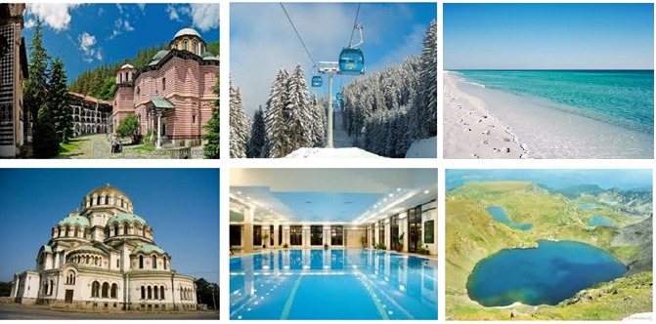
Върху какви видове туризъм да се фокусира България?

Slide 44
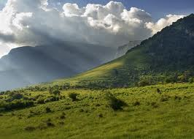
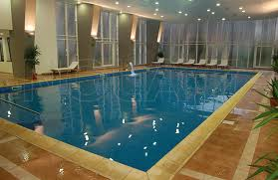
Върху какви видове туризъм да се фокусираме?
Дадености
Мнение на експерти и туропера-тори
Нагласи на туристите
Търсене
Свободни позиционни полета
.
Морски туризъм
,
Културен туризъм
.
Спа и/или балнео
Планински туризъм
Балнео и/или спа туризъм

Slide 45

Какво искаме да говорят за нас?

Slide 46
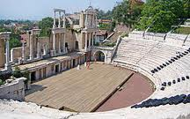



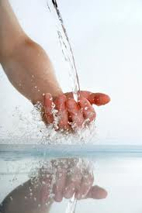
Културна столица
Планини
Сигурност
Забележителности
Море и още нещо
Емоции
Качество - цена
Чистота
Минерални извори
Климат

Slide 47
Кои трябва да са основните говорители на бранд България?
Туристите, които вече са били в България
Туроператорите
Българите

Slide 48
Благодарим за вниманието!

